Slide 1
FrontEnd và Nextjs
Trình bày: Đặng Quang Dũng
Nhóm: Website Enetviet

Slide 2
Tổng quan
01
02
03
Khái niệm frontend, kiến thức kỹ năng dev frontend
Reactjs, client-side rendering, server-side rendering
Tìm hiểu nextjs, ưu điểm, nhược điểm.
04
05
06
Làm thế nào để build một dự án với nextjs
Kiến trúc, tổ chức project nextjs
Demo build, run project

Slide 3

Khái niệm FrontEnd
  Là 1 phần của website: font chữ, màu sắc, hình ảnh, các hiệu ứng,…
  Kết hợp hoàn hảo giữa html, css, javascript
  Lập trình viên chịu trách nhiệm chính phát triển client side
  Đào sâu, tối ưu trải nghiệm người dùng (ui - ux)

Slide 4
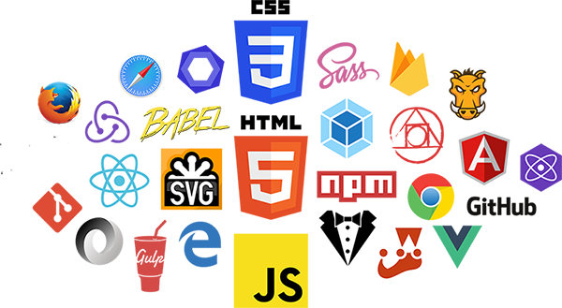
Kiến thức, kỹ năng
  Thành thạo: Html, CSS, Javascript.
  Làm quen FrameWork:
  Boostrap, Foundation, MUI, Bulma,… (css)
  Angular, vuejs, reactjs, ember, backbone,… (javascript)
  Các thư viện: LESS, jquery, ajax,…
  Thiết kế responsive và mobile.

Slide 5
Reactjs và Cơ chế render
Server-side rendering
Client-side rendering
Reactjs
Là thư viện của javascript, render dữ liệu trên tầng server và client
Phát triển bởi facebook
Các tài nguyên được lưu trữ trên máy chủ, khi trang được yêu cầu máy chủ trả về HTML để hiển thị. Js và CSS cũng được tải xuống.
Js được thực thi phía trình duyệt thông qua javascript framework. Khi người dung yêu cầu truy cập thì trình duyệt nhận dữ liệu thô từ máy chủ lắp ráp lại và hiển thị.

Slide 6
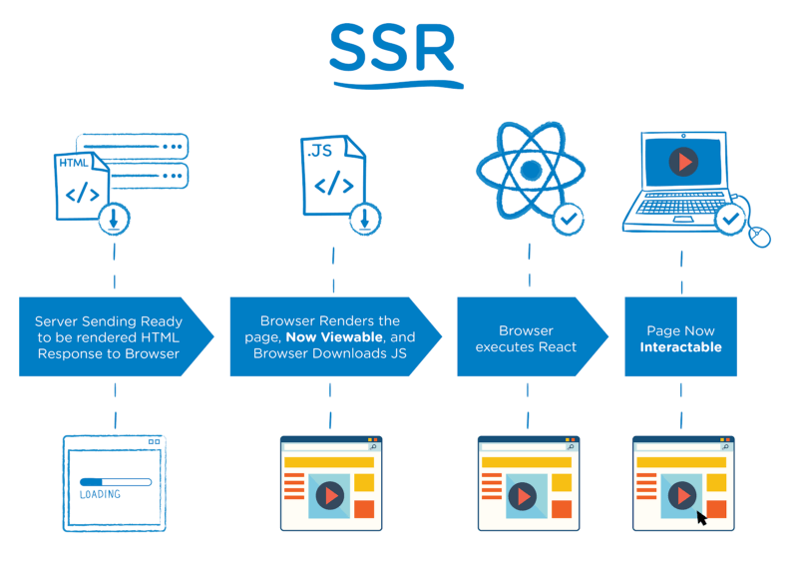
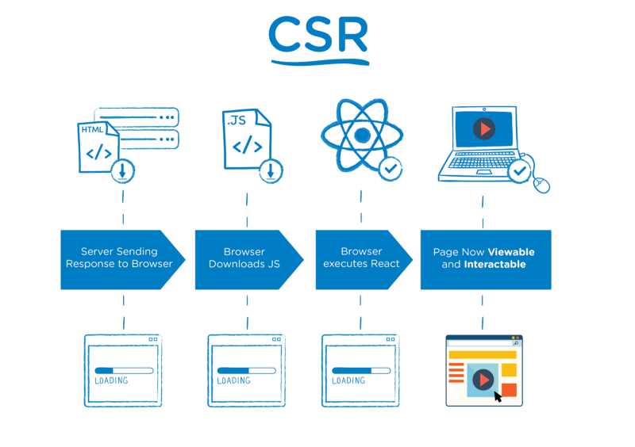
Server-side rendering
Client-side rendering

Slide 7

Khi nào sử dụng SSR hay CSR
Client-side rendering
Server-side rendering
Ứng dụng có giao diện phức tạp, tương tác nhiều với người dùng
Dữ liệu lớn và động
Tập trung vào các trang web phục vụ lượng lớn người dùng
Chuyên sâu vào tính toán, cần sức mạnh xử lý của server
Dữ liệu nhỏ, ít thay đổi

Slide 8
Isomorphic Javascript
  Mô tả các ứng dụng javascript được render cả trên server và client
  Khắc phục nhược điểm lớn nhất của Single page application (SPA) như tốc độ tải trang, SEO
  Lần đầu tải trang sẽ được render trên server sau đó gửi html tới client. Toàn bộ Single Page được tải dưới background và các hành động tiếp theo được xử lý ở client.
  Một số Javascript framework hỗ trợ Isomorphic: Nextjs (reactjs), Nuxtjs (vuejs), Angular Universal (angular)

Slide 9

NextJS là gì ?
  Là framework của reactjs giúp tối ưu hóa render Single page application (SPA) phía máy chủ (SSR) và hỗ trợ client (CSR).

Slide 10
Tại sao lại là Nextjs mà không phải reactjs ?
01
02
03
Zero config
Hybrid: SSR và CSR
Hỗ trợ TypeScript
04
05
06
Fast refresh
File-system routing
Image Optimization

Slide 11
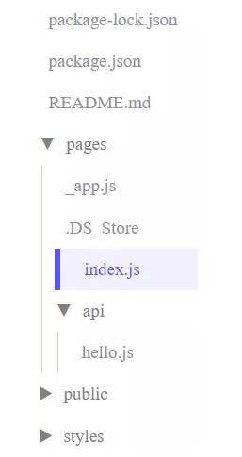
Công cụ, môi trường
Ứng Visual code, nodejs, github (quản lý code và deploy CICD), docker
Kết nối dữ liệu: Rest API.
  Cấu trúc cơ bản của 1 project

Slide 12
Demo nextjs

